Slide 1


Startup Dan Revolusi Industri
Pertemuan Ke - 2

Slide 2
Sejarah Revolusi Industri: Awal Mula Transformasi Dunia
Revolusi Industri 1.0 (1750-1830) 1 - Era transformasi dari tenaga manusia ke tenaga mesin dimulai dengan penemuan mesin uap oleh James Watt. Periode ini menandai lahirnya pabrik-pabrik modern dan sistem kereta api yang mengubah transportasi secara revolusioner. Masyarakat agraris mulai beralih ke masyarakat industri dengan produksi tekstil sebagai sektor pionir
Revolusi Industri 2.0 (Awal Abad 20) - Penemuan listrik dan sistem produksi massal Henry Ford mengakselerasi industrialisasi global. Tokoh-tokoh seperti Nikola Tesla dan Thomas Edison menjadi arsitek era baru dengan inovasi kelistrikan yang memungkinkan operasi pabrik 24 jam. Assembly line memungkinkan produksi massal dengan efisiensi tinggi.

Slide 3
Revolusi Industri 3.0 (1960-an) 3 - Era digitalisasi dimulai dengan komputer, telepon, dan kemunculan internet yang mengubah komunikasi dan proses bisnis. Sistem otomasi mulai menggantikan proses manual, dan komputer personal mulai diperkenalkan ke masyarakat luas, menciptakan fondasi untuk revolusi digital selanjutnya.
Revolusi Industri 4.0: - Era Otomasi dan Konektivitas Digital Revolusi Industri 4.0 pertama kali diperkenalkan di Jerman sekitar 2011 sebagai konsep "cyber physical system" yang mengintegrasikan dunia fisik dan digital. Era ini ditandai dengan konvergensi teknologi yang mengaburkan batas antara domain fisik, digital, dan biologis.
Notes:
Apa itu pkpu
- Fase bagi debitor (pihak berutang) yang kesulitan membayar utang.
- Diberi kesempatan bernegosiasi dengan kreditor (pihak pemberi piutang).
- Tujuan utama: Menghindari kepailitan debitor.

Slide 4
Karakteristik Utama: Sistem produksi yang terhubung dan dapat berkomunikasi secara real-time Penggunaan data dalam jumlah besar untuk optimasi proses Personalisasi massal dalam produksi
Kolaborasi manusia-mesin yang semakin canggih
Internet of Things - Konektivitas perangkat yang memungkinkan komunikasi dan pertukaran data secara otomatis
Artificial Intelligence - Kecerdasan buatan yang dapat belajar dan membuat keputusan secara otonom
Cyber Security - Perlindungan sistem digital dari ancaman dan serangan siber
Augmented Reality - Teknologi yang menggabungkan dunia nyata dengan elemen digital
Notes:
Apa itu pkpu
- Fase bagi debitor (pihak berutang) yang kesulitan membayar utang.
- Diberi kesempatan bernegosiasi dengan kreditor (pihak pemberi piutang).
- Tujuan utama: Menghindari kepailitan debitor.

Slide 5
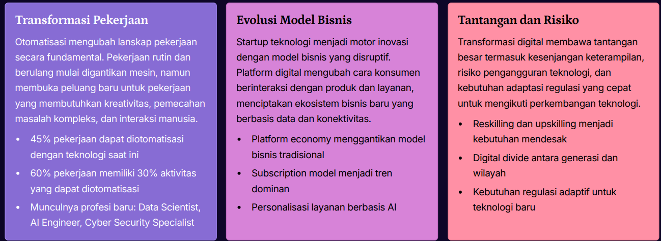
Dampak Revolusi Industri 4.0 pada Dunia Kerja dan Bisnis
Notes:
Apa itu pkpu
- Fase bagi debitor (pihak berutang) yang kesulitan membayar utang.
- Diberi kesempatan bernegosiasi dengan kreditor (pihak pemberi piutang).
- Tujuan utama: Menghindari kepailitan debitor.

Slide 6
Startup di Era Revolusi Industri 4.0
Peluang dan Tantangan di Indonesia
Ekosistem Startup Indonesia
Indonesia telah menjadi salah satu ekosistem startup terbesar di Asia Tenggara dengan lebih dari 2.193 startup yang terdaftar, menempati posisi ke-5 dunia dalam hal jumlah startup. Ekosistem ini didukung oleh populasi digital native yang besar dan penetrasi internet yang terus meningkat.
Notes:
Apa itu pkpu
- Fase bagi debitor (pihak berutang) yang kesulitan membayar utang.
- Diberi kesempatan bernegosiasi dengan kreditor (pihak pemberi piutang).
- Tujuan utama: Menghindari kepailitan debitor.

Slide 7
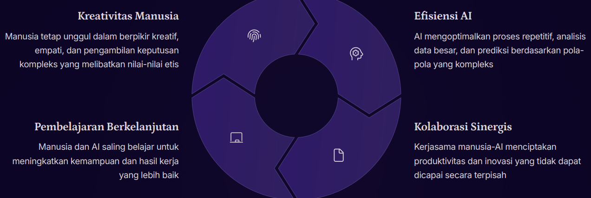
Relasi Manusia dan Kecerdasan Buatan
dalam Revolusi Industri 4.0
Notes:
Apa itu pkpu
- Fase bagi debitor (pihak berutang) yang kesulitan membayar utang.
- Diberi kesempatan bernegosiasi dengan kreditor (pihak pemberi piutang).
- Tujuan utama: Menghindari kepailitan debitor.

Slide 8
"Kecerdasan buatan bukan untuk menggantikan manusia, tetapi untuk memperkuat kemampuan manusia dalam menciptakan nilai dan inovasi yang lebih besar." - Rio Christiawan, Aspek Hukum Startup
Transformasi Peran Manusia:
Dari operator menjadi supervisor dan strategi
Fokus pada creative problem solving
Pengembangan emotional intelligence
Manajemen dan interpretasi output AI
Kontribusi AI dalam Startup:
Personalisasi pengalaman pengguna
Otomasi customer service
Prediksi tren pasar dan perilaku konsumen
Optimasi operasional dan supply chain

Slide 9
Dalam bukunya "Aspek Hukum Startup" yang diterbitkan oleh Sinar Grafika pada tahun 2022, Rio Christiawan memberikan pandangan komprehensif tentang tantangan hukum yang dihadapi startup di era digital, khususnya terkait dengan implementasi teknologi AI dan perlindungan data.
Perlindungan Data Pribadi
UU PDP No. 27/2022 mengatur bagaimana startup harus menangani data pengguna dengan prinsip lawful, fair, dan transparent. Implementasi AI memerlukan kepatuhan yang ketat terhadap regulasi ini, terutama dalam proses pengumpulan, pengolahan, dan penyimpanan data.

Slide 10
Hak Kekayaan Intelektual
Startup perlu melindungi algoritma AI, model machine learning, dan inovasi teknologi melalui paten, hak cipta, dan trade secret. Tantangan muncul dalam menentukan kepemilikan IP yang dihasilkan oleh AI secara otonom.
Kontrak Digital dan E-Commerce
Regulasi UU ITE dan UU Perdagangan mengatur transaksi digital dan kontrak elektronik. Startup harus memastikan terms of service, privacy policy, dan user agreement mereka compliant dengan regulasi yang berlaku.
Rio Christiawan menekankan bahwa kepatuhan hukum bukan hanya tentang menghindari risiko, tetapi juga membangun trust dengan pengguna dan investor, yang menjadi foundation penting untuk scaling business startup di era digital.

Slide 11
Studi Kasus: Startup AI di Indonesia dan Regulasi yang Mengikutinya
Xendit - Fintech AI
Xendit menggunakan AI untuk fraud detection dan risk assessment dalam payment processing. Mereka bekerja sama dengan Bank Indonesia untuk memastikan compliance dengan regulasi perbankan dan PBI tentang payment system. Dengan cara Machine learning untuk deteksi transaksi mencurigakan
Notes:
1. Setelah disahkan, perdamaian mengikat semua kreditor.

Slide 12
Framework Regulasi Adaptif Pemerintah Indonesia
Regulatory Sandbox - OJK dan BI menyediakan regulatory sandbox untuk fintech startup menguji inovasi dalam lingkungan regulasi yang terkontrol sebelum implementasi penuh
Digital Economy Blueprint - Koordinasi antar kementerian untuk menciptakan ekosistem regulasi yang mendukung inovasi digital sambil melindungi konsumen
Multi-Stakeholder Approach - Pelibatan startup, regulator, akademisi, dan civil society dalam penyusunan regulasi yang balanced dan implementable

Slide 13
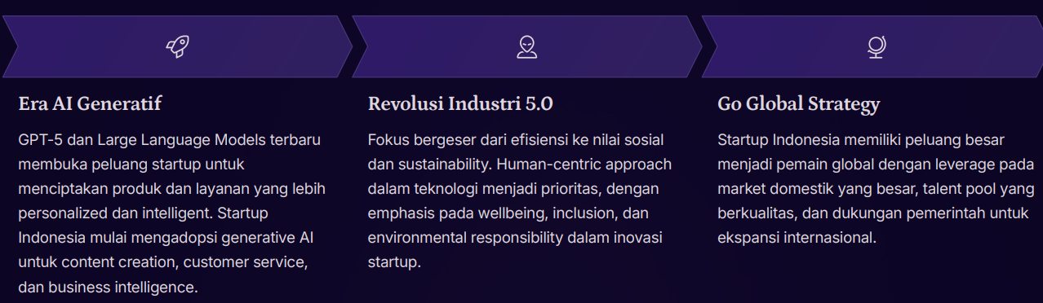
Masa Depan Revolusi Industri dan Startup
di Indonesia
Notes:
Kurator adalah membagikan menjual mendata asset debitur
Tugas utamanya adalah memastikan bahwa semua kreditor mendapatkan haknya semaksimal mungkin dari harta yang tersisa, dan tidak ada aset yang disalahgunakan atau dihilangkan.

Slide 14
Kesimpulan: Revolusi Industri dan Startup
sebagai Kunci Masa Depan
Perjalanan revolusi industri dari mesin uap hingga kecerdasan buatan telah mengubah peradaban manusia secara fundamental. Setiap fase revolusi membawa disrupsi yang menciptakan peluang sekaligus tantangan bagi masyarakat, dan startup menjadi katalisator utama dalam transformasi ini.
Notes:
(misal: menjual di bawah harga, hibah, jaminan fiktif).

Slide 15
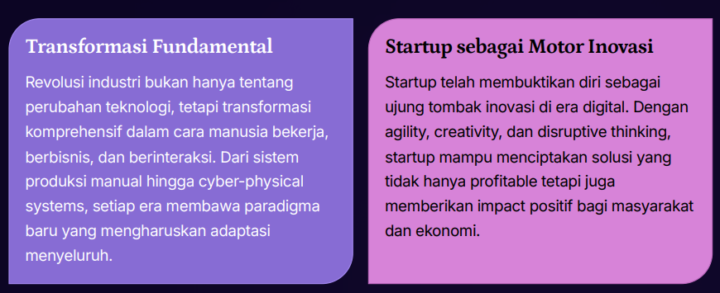
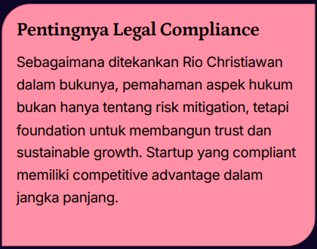

Slide 16
☺ END ☺

